Slide 1
Présentation du Pôle SME
Société, Management et Entrepreneuriat
Erin MONAGHAN
Pôle SME
1.0
Rentrée 2021

Slide 2
Equipe
Responsable du pôle: Erin MONAGHAN
Enseignants chercheurs:
Zahir MESSAOUDENE
Andry RASOLOFOARISOA
Responsable des langues: Claire BLACK
Equipe langue:
Frances CARRARA – professeur d’anglais
Cindy PETIT – professeur d’anglais
Sarah PORTER – professeur d’anglais et coordinatrice de programmes courts
Coach sportif: Leo Di Franco
50 vacataires

Slide 3
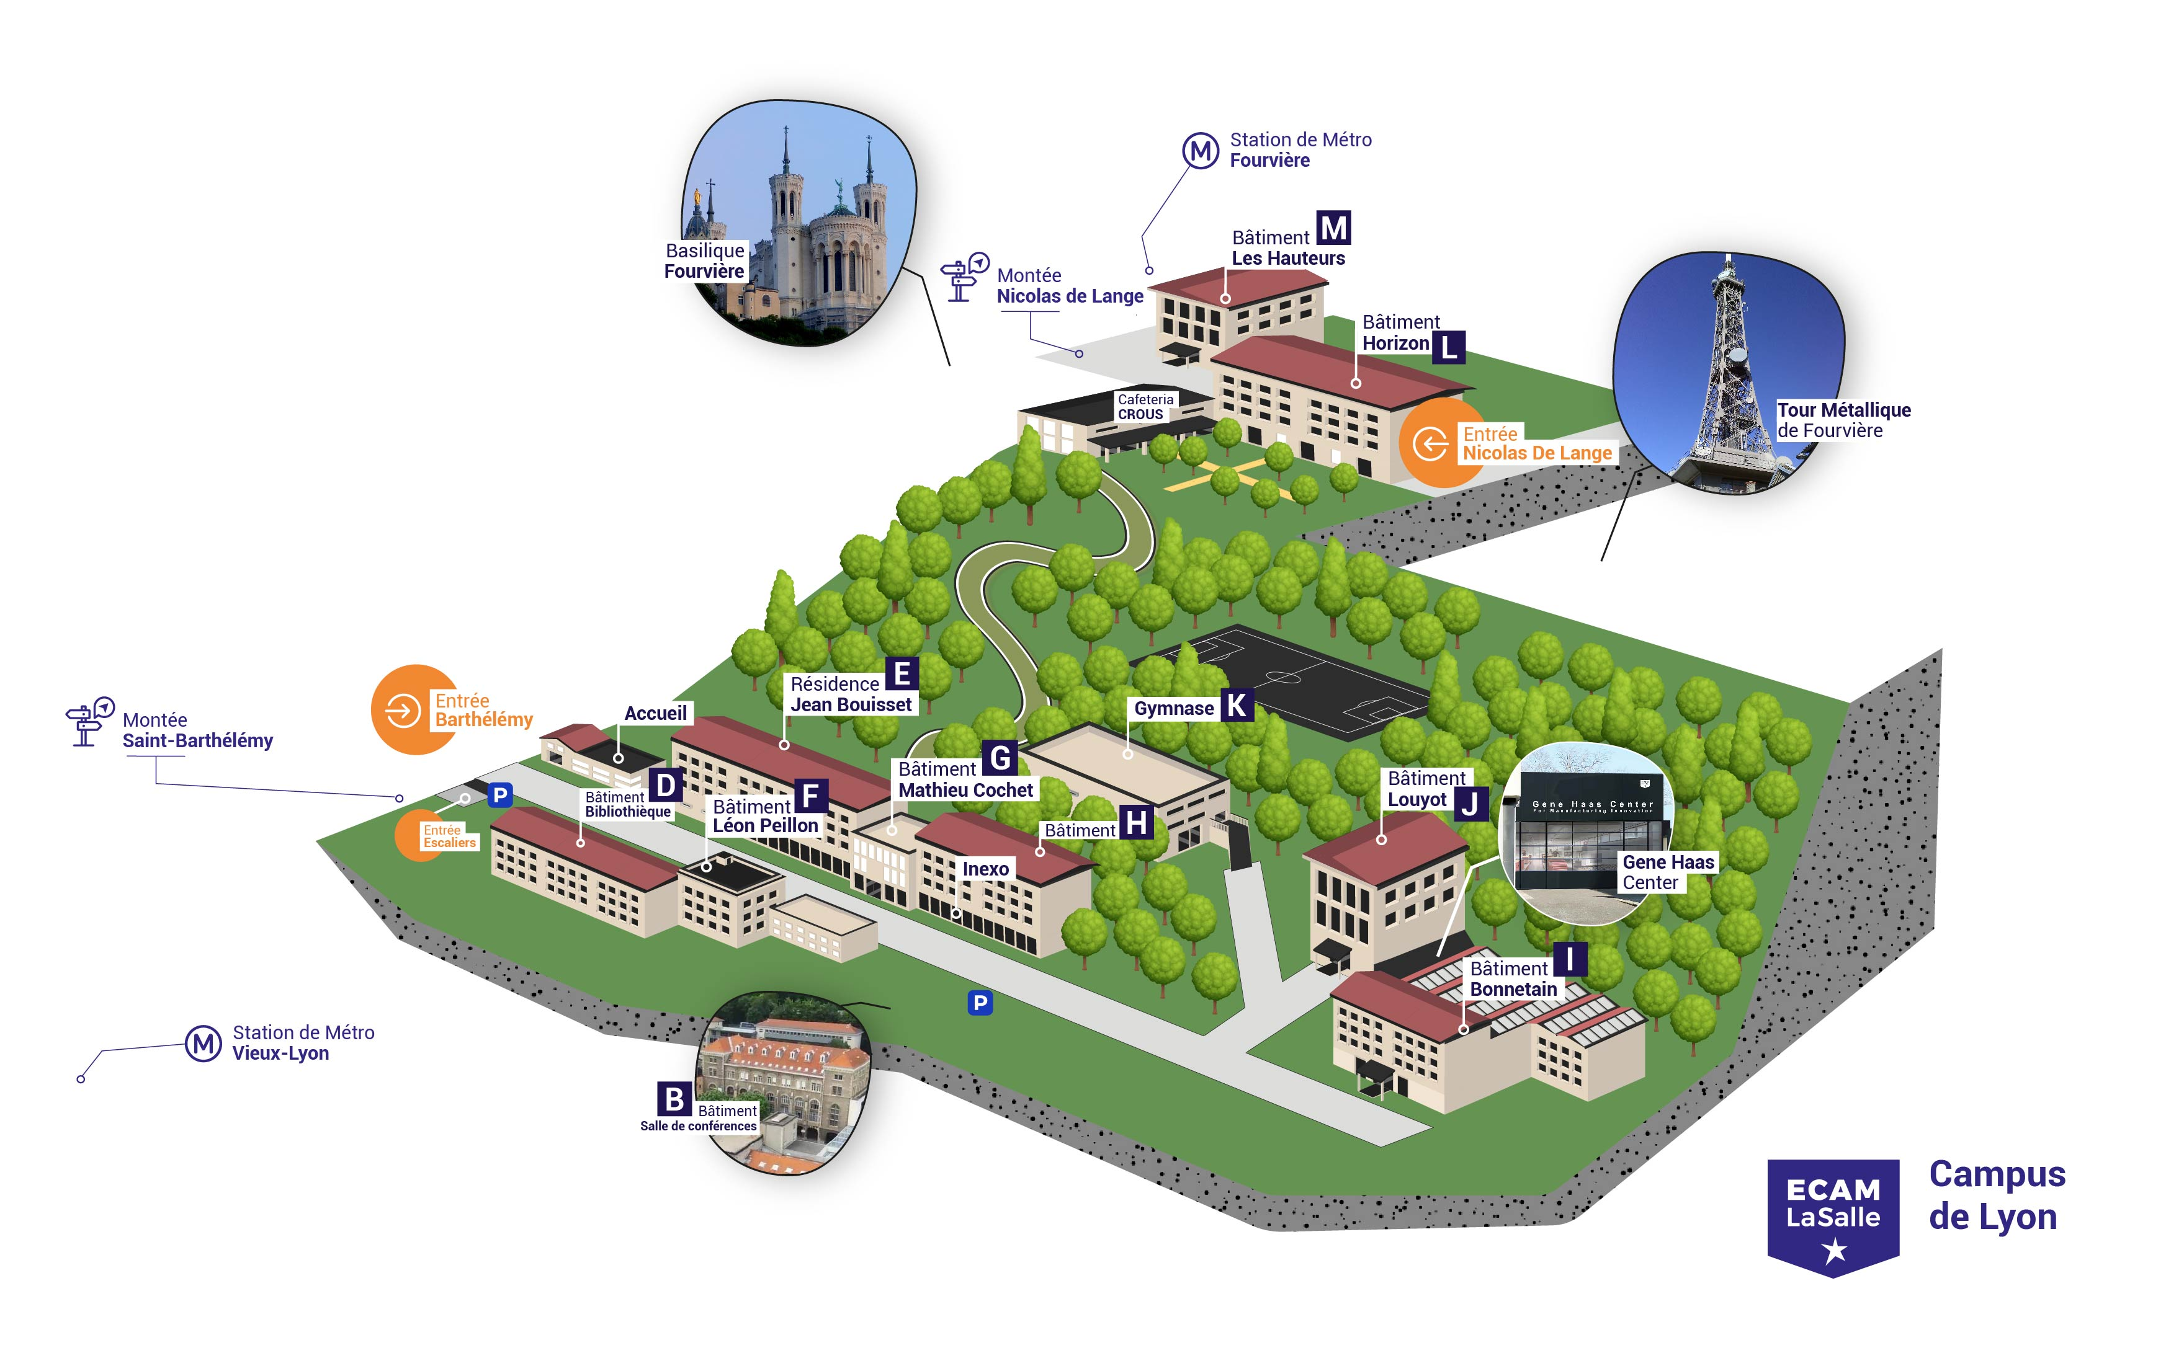
Localisation
Nous sommes situés au Bâtiment L Horizon, à côté de la cafétéria du Crous.

Slide 4
Objectifs
Nos cours sont axes sur le savoir-être de nos étudiants, en favorisant leur développement personnel, professionnel, culturel et linguistique et en leur apportant des qualités managériales et d’animation: :
  Développer une base des connaissances non-scientifiques : géopolitique, psychologie, sociologie, anthropologie, etc.
  Cultiver l’esprit entrepreneurial et développer le savoir d'entreprise: management, finance, marketing
  Acquérir les soft skills : capacités d’analyse, synthèse, hauteur de vue, discernement, aptitudes à communiquer
  Accroitre les compétences clés afin de réussir leur recherche du stage et premier emploi
  Créer des savoir faire et savoir être managériaux et d’animation d’équipes

Slide 5
Nous Contacter
Erin MONAGHAN
  erin.monaghan@ecam.fr
  04.72.77.06.95
  Toutes questions concernant les formations non-linguistiques, le gestion du pôle, la recherche, et les partenariats
Claire BLACK
  claire.black@ecam.fr
  04.72.77.06.01
  Toutes questions concernant les formations linguistiques et l’équipe langue

